Slide 1
LẤY KẸO CHO ẾCH XANH

Slide 2
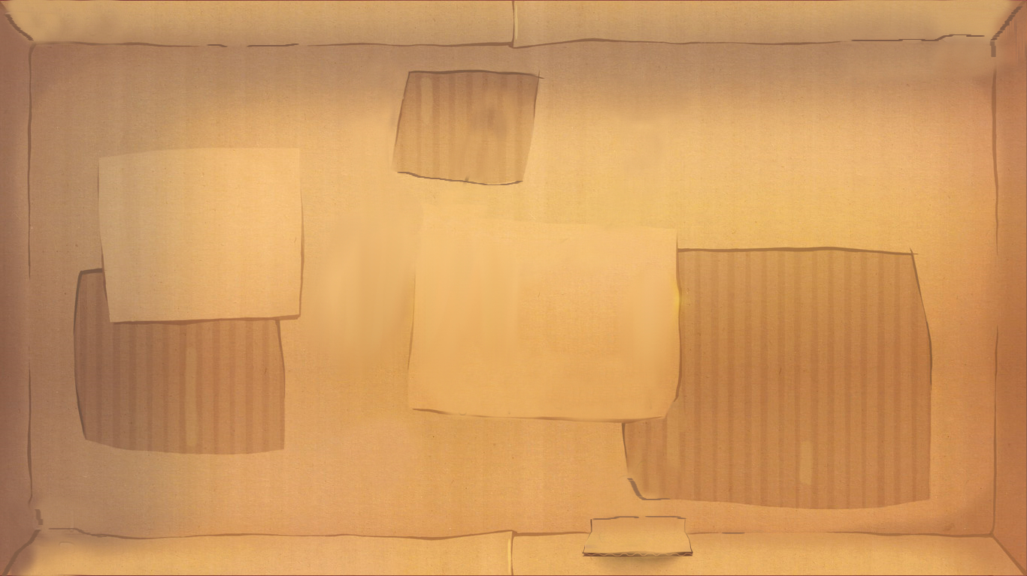
Bắt đầu!
Bài Mẹ do tác giả nào sáng tác?
HẾT GIỜ
A. Ngọc Châu
B. Trần Quốc Minh
C. Tố Hữu
D. Tô Hoài

Slide 3
Bắt đầu!
Giấc ngủ ngon, ngủ say là nghĩa của từ nào?
HẾT GIỜ
A. Giấc mộng
B. Giấc mơ
C. Giấc ngủ
D. Giấc tròn

Slide 4
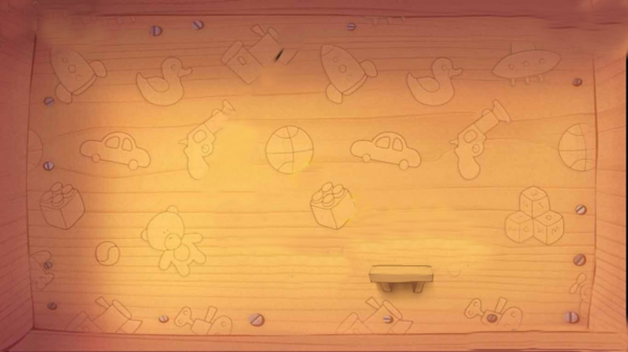
Bắt đầu!
Lời ru có gió….
HẾT GIỜ
A. Mùa thu
B. Mùa xuân
C. Mùa hè
D. Mùa đông

Slide 5
Thứ....ngày....tháng.....
Bài
28
Trò chơi của bố

Slide 6
Tiết 1 + 2

Slide 7
Em thích chơi trò gì cùng bố mẹ?

Slide 8
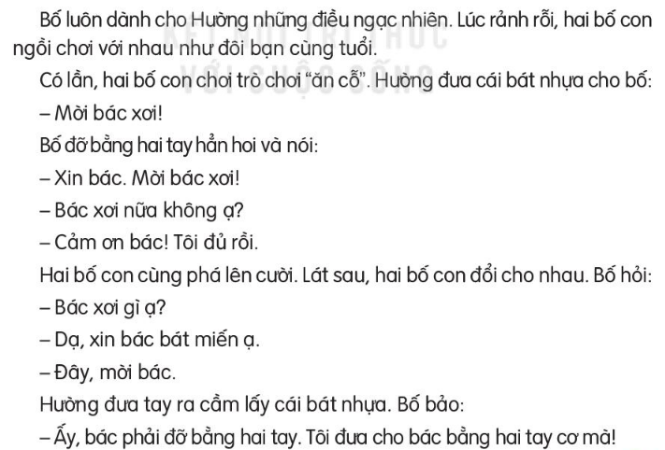
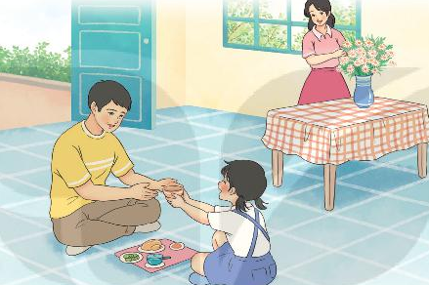
Trò chơi của bố
Đọc mẫu
Notes:
Thiết kế bởi: Hương Thảo - tranthao121006@gmail.com

Slide 9
GIẢI NGHĨA TỪ
xơi
(Lời mời lịch sự) ăn, uống
Notes:
Bài giảng được thiết kế bởi: Phạm Duyên

Slide 10
Trò chơi của bố
Đọc nối tiếp câu
Notes:
Thiết kế bởi: Hương Thảo - tranthao121006@gmail.com

Slide 11
Luyện đọc câu dài:
Đến bữa ăn, nhìn hai bàn tay của Hường lễ phép đón bát cơm, mẹ lại nhớ đến lúc hai bố con chơi với nhau.

Slide 12
Trò chơi của bố
Đọc nối tiếp đoạn
Notes:
Thiết kế bởi: Hương Thảo - tranthao121006@gmail.com

Slide 13
Trò chơi của bố
Đọc toàn bài
Notes:
Thiết kế bởi: Hương Thảo - tranthao121006@gmail.com

Slide 14
Trả lời câu hỏi

Slide 15
Hai bố con Hường chơi trò gì cùng nhau?
Hai bố con Hường chơi trò "ăn cỗ" cùng nhau.
Trả lời câu hỏi
2. Khi chơi, hai bố con xưng hô với nhau như thế nào?
Khi chơi, hai bố con xưng hô với nhau: tôi-bác
3. Nhìn hai tay Hường đón bát cơm, mẹ nhớ tới điều gì?
Mẹ nhớ tới những lúc hai bố con chơi với nhau.
Notes:
Bài giảng được thiết kế bởi: Phạm Duyên

Slide 16
4. Khi chơi cùng bố, Hường đã được bố dạy nết ngoan nào?
a. Biết nấu ăn
b. Có cử chỉ và lời nói lễ phép
c. Chăm làm và biết giúp đỡ bố mẹ
Notes:
Thiết kế bởi: Hương Thảo - tranthao121006@gmail.com

Slide 17
Hoạt động luyện tập

Slide 18
1. Những câu nào dưới đây thể hiện thái độ lịch sự: a. Cho tôi xin bát miến. b. Dạ, xin bác bán miến ạ. c. Đưa tôi bát miến!
Notes:
Thiết kế bởi: Hương Thảo - tranthao121006@gmail.com

Slide 19
2. Cùng bạn đóng vai nói và đáp lời yêu cầu, đề nghị:
Mẫu:
- Bác cho tôi một bác phở bò.
- Xin lỗi ở đây không có phở bò.
- Vậy bác làm cho tôi bát miến.
- Vâng, bác chờ một lát.
A. Bác cho tôi một suất cơm rang dưa bò nhé!
B. Vâng! Bác đợi một lát nha.

